Slide 1
Bloco 12-O sistema locomotor-Músculos
Profª Carla Renata Dossi Ribeiro

Slide 2
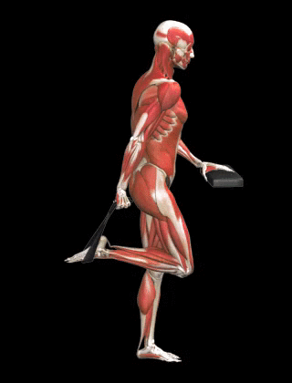
Funções dos músculos
Os músculos do corpo humano desempenham várias funções que são de fundamental importância para o bom funcionamento do nosso organismo. São nas áreas de movimentação e força que eles mais atuam. Existem vários tipos de músculos em nosso corpo, sendo que eles realizam tarefas diferenciadas.
Profª Carla Renata Dossi Ribeiro

Slide 3
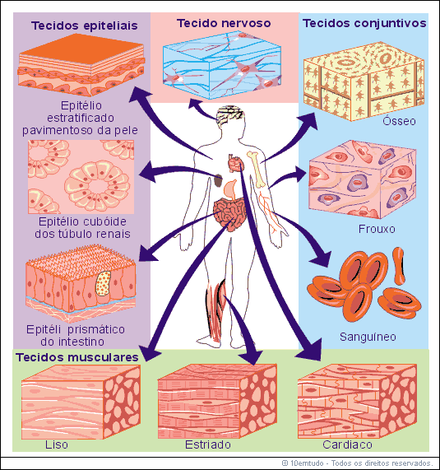
Tecidos do corpo humano
O corpo humano é formado por 4 tipos de tecidos, a saber: tecido epitelial, tecido conjuntivo (adiposo, cartilaginoso, ósseo e sanguíneo), tecido muscular(liso, esquelético e cardíaco) e tecido nervoso.
Profª Carla Renata Dossi Ribeiro

Slide 4
Tipos de tecido muscular
Profª Carla Renata Dossi Ribeiro

Slide 5
Tecido Muscular Estriado Esquelético
Profª Carla Renata Dossi Ribeiro

Slide 6
Divisão muscular
Músculo
Feixe muscular
Fibra muscular-célula
Profª Carla Renata Dossi Ribeiro

Slide 7
Miofibrila e Sarcômeros
Miofibrila
Profª Carla Renata Dossi Ribeiro

Slide 8
Profª Carla Renata Dossi Ribeiro

Slide 9
Sarcômeros - Actina e Miosina
Profª Carla Renata Dossi Ribeiro

Slide 10
Contração muscular
Profª Carla Renata Dossi Ribeiro

Slide 11
Crescimento Muscular
A célula muscular ela não se dividi. O seu músculo cresce quando sua célula muscular ganha volume.
Quando fazemos muita força no músculos, as fibras sofrem micro lesões, ficando lesionadas e com o passar do tempo elas se regeneram. Quando essa regeneração acorre, elas ficam com mais volume, pois ficam com mais miofibrilas.
Quanto mais peso você levanta, mais forte você fica, aumentando o seu volume de músculo.
Profª Carla Renata Dossi Ribeiro

Slide 12
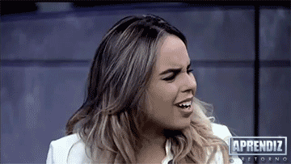
Fica a dica!
Profª Carla Renata Dossi Ribeiro

